Slide 1
Thứ Sáu ngày 4 tháng 4 năm 2025
TOÁN
Phép cộng phân số

Slide 2


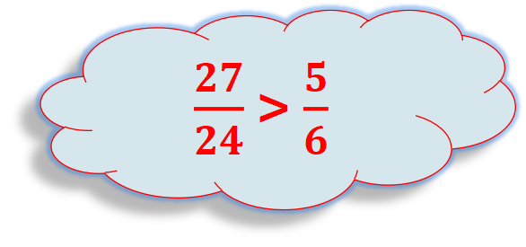
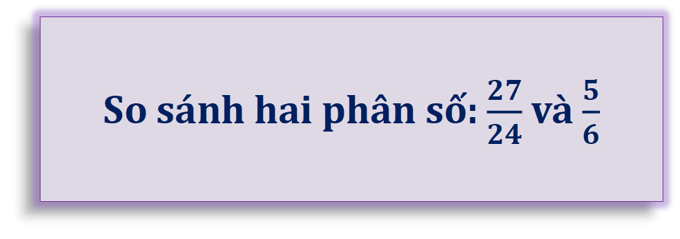
So sánh hai phân số: $\frac{27}{24}$ và $\frac{5}{6}$
$\frac{27}{24}$ > $\frac{5}{6}$

Slide 3
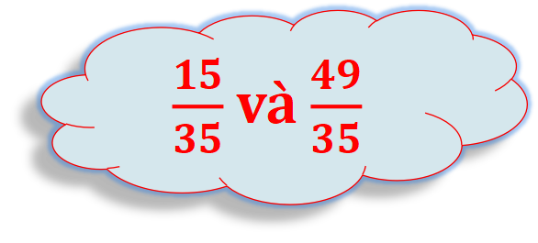
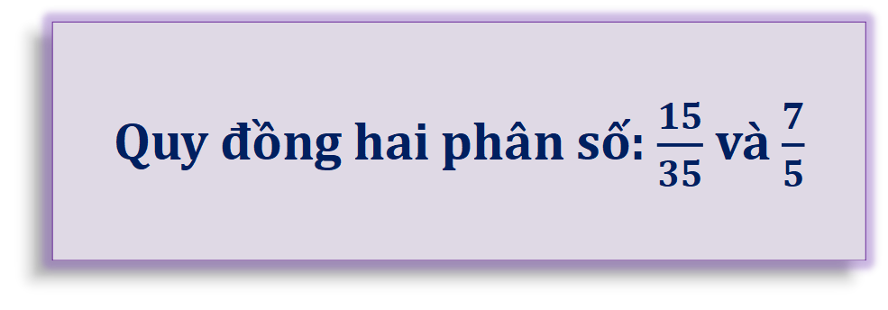
Quy đồng hai phân số: $\frac{15}{35}$ và $\frac{7}{5}$
$\frac{15}{35}$ và $\frac{49}{35}$
Trở lại

Slide 4

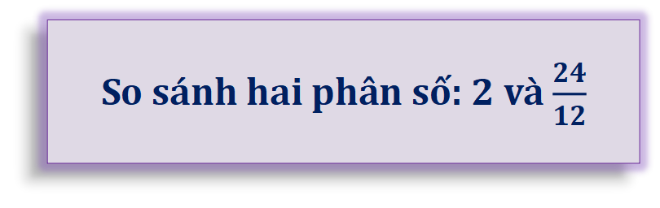
So sánh hai phân số: $2$ và $\frac{24}{12}$
$2$ = $\frac{24}{12}$
Trở lại

Slide 5
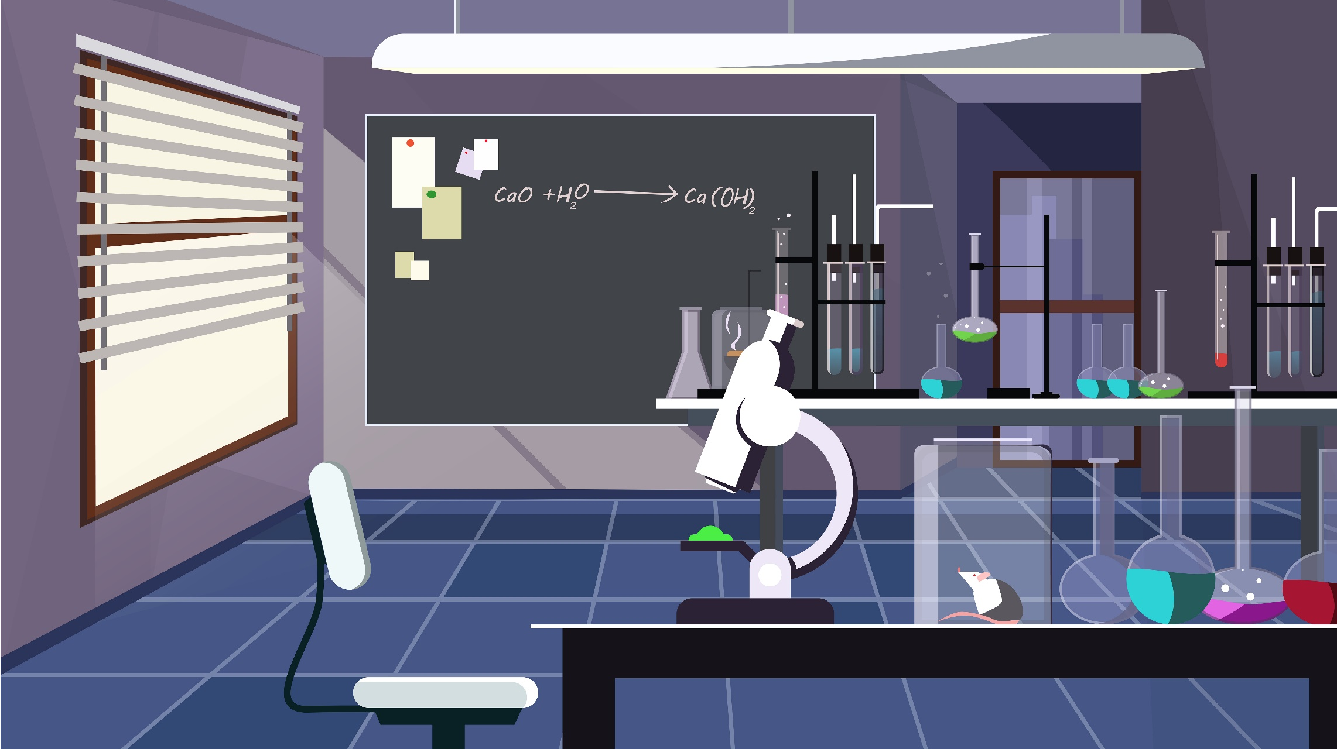




Thứ Sáu ngày 4 tháng 4 năm 2025

Slide 6
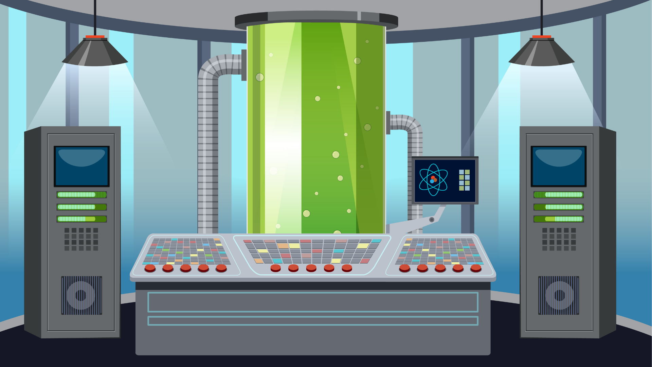



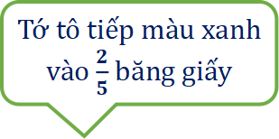
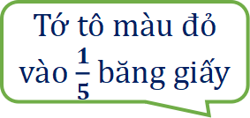
Cả hai bạn đã tô màu vào mấy phần của băng giấy?
Tớ tô màu đỏ vào $\frac{1}{5}$ băng giấy
Tớ tô tiếp màu xanh vào $\frac{2}{5}$ băng giấy
$\frac{1}{5}$ + $\frac{3}{5}= ?$

Slide 7


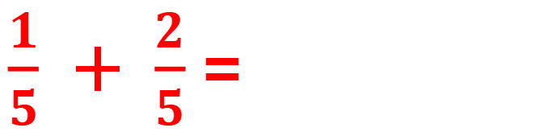
$\frac{1}{5}$ + $\frac{3}{5}= ?$
$\frac{1}{5}$ + $\frac{2}{5}$ =
$$\frac{1 + 2}{5}$$
$$\text{= }\frac{3}{5}$$
Muốn cộng hai phân số có cùng mẫu số, ta cộng hai tử số với nhau và giữ nguyên mẫu số.

Slide 8


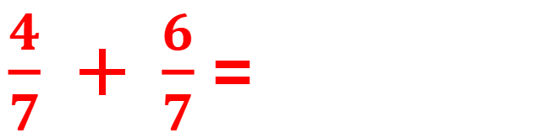
Ví dụ:
$\frac{4}{7}$ + $\frac{6}{7}$ =
$$\frac{4 +6}{7}$$
$$\text{= }\frac{10}{7}$$
Notes:
Thiết kế: Hương Thảo – Zalo 0972115126

Slide 9

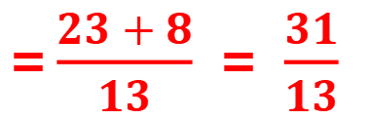

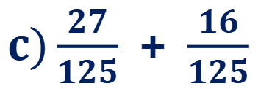
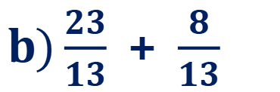

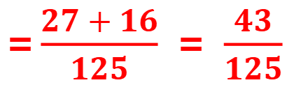
1
Tính (theo mẫu)
$a)\frac{2}{7}$ + $\frac{4}{7}$
b$)\frac{23}{13}$ + $\frac{8}{13}$
c$)\frac{27}{125}$ + $\frac{16}{125}$
$\text{=}\frac{2 + 4}{7}$ = $\frac{6}{7}$
$\text{=}\frac{23 + 8}{13}$ = $\frac{31}{13}$
$\text{=}\frac{27 + 16}{125}$ = $\frac{43}{125}$

Slide 10
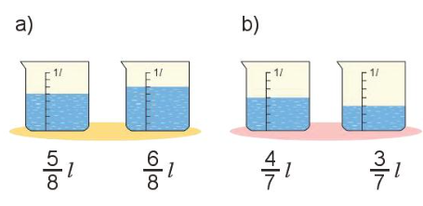
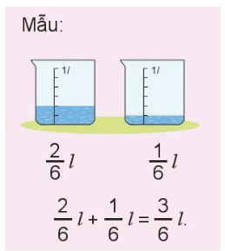
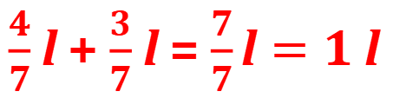

2
Viết phép tính thích hợp (theo mẫu).
$\frac{5}{8}$ l + $\frac{6}{8}$ l = $\frac{11}{8}$ l
$\frac{4}{7}$ l + $\frac{3}{7}$ l = $\frac{7}{7}\text{l}=1 \text{l}$

Slide 11
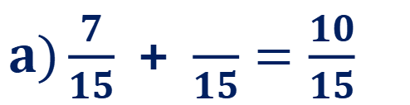
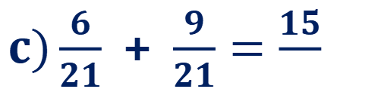
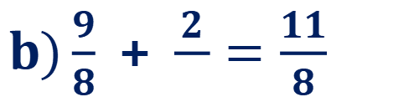
3
Số?
3
$b)\frac{9}{8}$ + $\frac{2}{}=\frac{11}{8}$
$a)\frac{7}{15}$ + $\frac{}{15}=\frac{10}{15}$
?
8
?
$c)\frac{6}{21}$ + $\frac{9}{21}=\frac{15}{}$
21
?

Slide 12
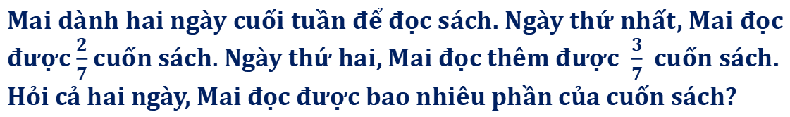


4
Mai dành hai ngày cuối tuần để đọc sách. Ngày thứ nhất, Mai đọc được $\frac{2}{7}$ cuốn sách. Ngày thứ hai, Mai đọc thêm được $\frac{3}{7}$ cuốn sách. Hỏi cả hai ngày, Mai đọc được bao nhiêu phần của cuốn sách?
Tóm tắt:
Ngày thứ nhất: $\frac{2}{7}$ cuốn sách
Ngày thứ hai: $\frac{3}{7}$ cuốn sách
Cả 2 ngày: …cuốn sách?
Bài giải:
Cả hai ngày, Mai đọc được số phần của cuốn sách là:
$\frac{2}{7}$ + $\frac{3}{7}$ = $\frac{5}{7}$ (cuốn sách)
Đáp số: $\frac{5}{7}$ cuốn sách

Slide 13





$\frac{4}{8}$ + $\frac{9}{8}= ?$
$$\frac{13}{8}$$
Notes:
Nhấn vào mũi tên góc phải quay lại trò chơi Treasure Hunt

Slide 14


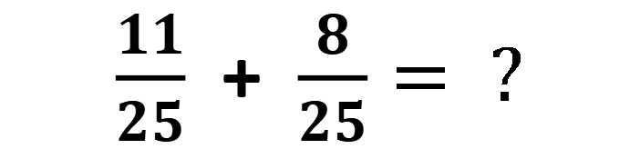
$\frac{11}{25}$ + $\frac{8}{25}= ?$
$$\frac{19}{25}$$
Notes:
Nhấn vào mũi tên góc phải quay lại trò chơi Treasure Hunt

Slide 15



$\frac{81}{67}$ + $\frac{19}{67}= ?$
$$\frac{100}{67}$$
Notes:
Nhấn vào mũi tên góc phải quay lại trò chơi Treasure Hunt

